Slide 1
인터넷윤리와 보안개론
대중교통, 이젠 정맥인식기술로?
사이버보안트랙
1871073
김혁수
IT공과대학
1971397
문윤선

Slide 2
1
First Contents
주제 소개 및 선정 이유
정맥 인식 기술이란?
CONTENTS
2
Second Contents
적용 할 수 기술 또는 원리
볼 수 있는 기대효과
문제점

Slide 3

1
주제 소개 및 선정 이유

Slide 4
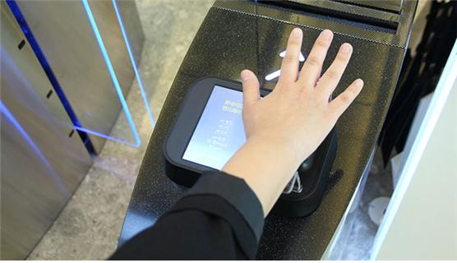
1
CHAPTER 1
주제 소개 및 선정 이유
주제 소개
현재의 RFID, NFC 방식을 뛰어넘어 손바닥 혹은 손가락에 흐르는 정맥을 이용해 대중교통을 이용할 수 있도록 하는 시스템
왼쪽에 관련된 뉴스기사 첨부해서 넣어 꼭 뉴스기사 아니어도 ㄱㅊ
Why?
우리나라는 아직 정맥 인식 기술이 보편화 되지 않음.
정맥 인식 기술이 실생활에 도입함으로써 보편성, 보안성, 편리성 증진 기대

Slide 5
1
CHAPTER 1
정맥 인식 기술이란?
https://www.youtube.com/watch?v=dERcBGqEKDE

Slide 6
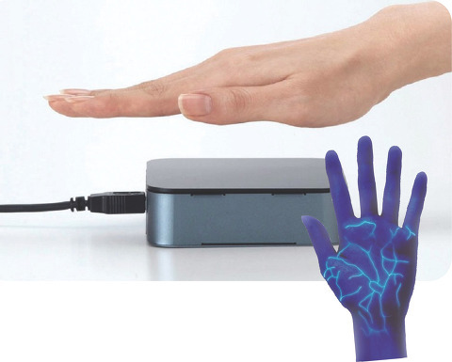
1
CHAPTER 1
정맥 인식 기술이란?
그동안 지문과 홍채로 본인인지를 살피는 체계가 대중화 했으나 복제 우려가 커져 정맥인식이 대안으로 떠올랐다.
지문은 젤라틴 등으로 찍어 낼 수 있고, 홍채도 고해상도 사진으로 진짜처럼 만들 수 있어 안정성이 떨어짐.
사진 ㄱ

Slide 7
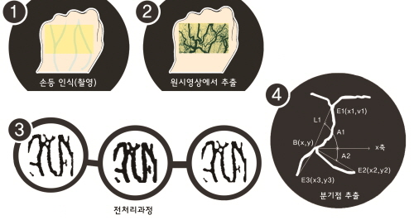
1
CHAPTER 1
정맥 인식 기술이란?
손바닥이나 손가락에 흐르는 정맥을 이용해 본인 여부를 알아보는 것
정맥이 살갗에 파랗게 비치는데다 사람마다 흐르는 모양이 다른 점을 이용.
최근에는 손바닥 정맥에 시선이 쏠림. 개인을 분별해 알아볼 만한 정보가 손가락이나 손등보다 많기 때문이다. 실제로 사람을 잘못 인식할 확률이 0.00008%에 불과
사진 ㄱ

Slide 8
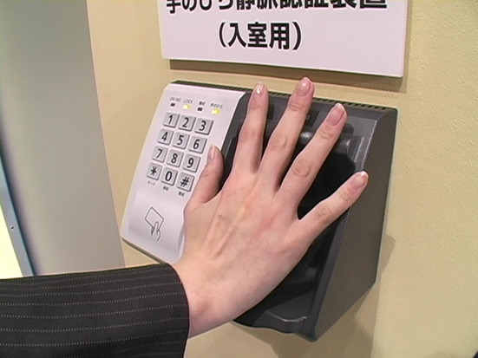
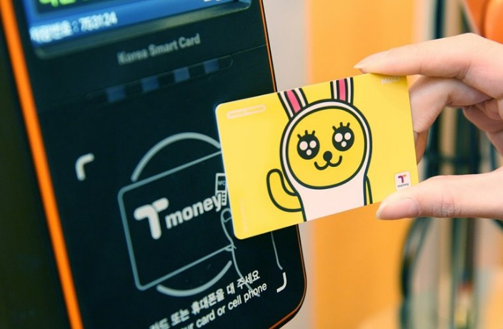
2
적용 할 수 있는
기술 또는 원리
?

Slide 9
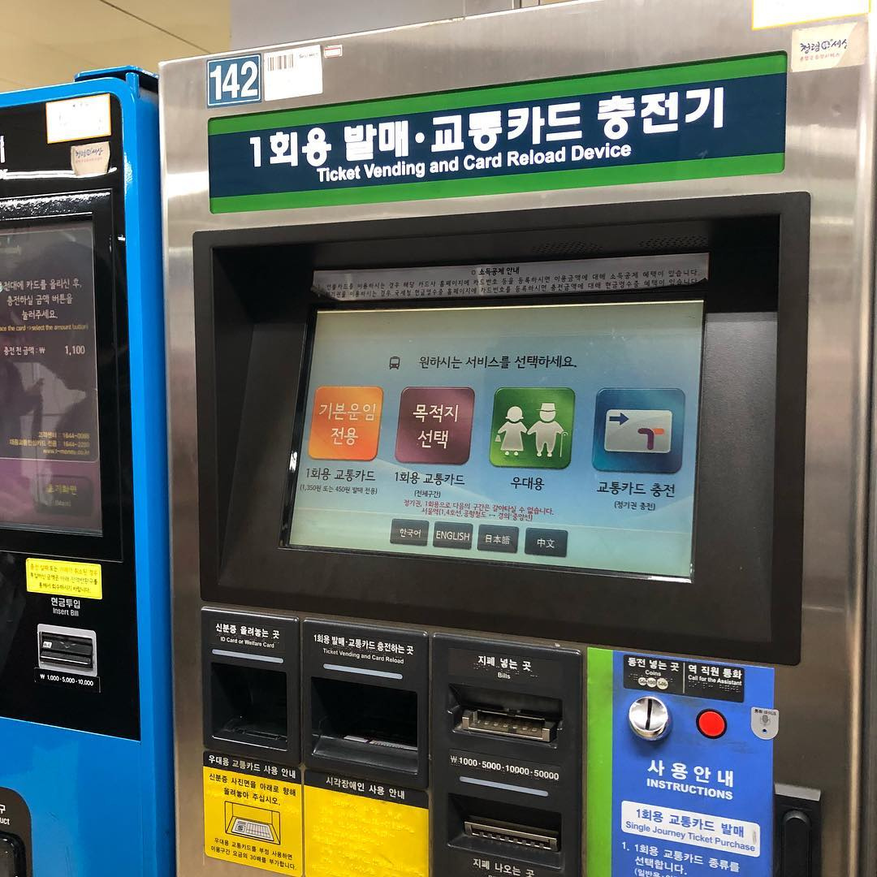
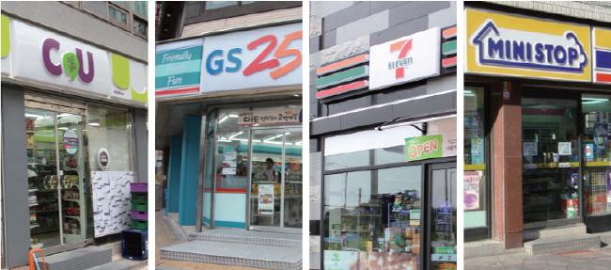
2
CHAPTER 2
적용할 수 있는 기술 또는 원리
정맥 인식 등록, 충전을 하기 위해 가까운 편의점, 지하철역에서 평소에 사용하는 교통카드와 정맥 인식을 연동!

Slide 10
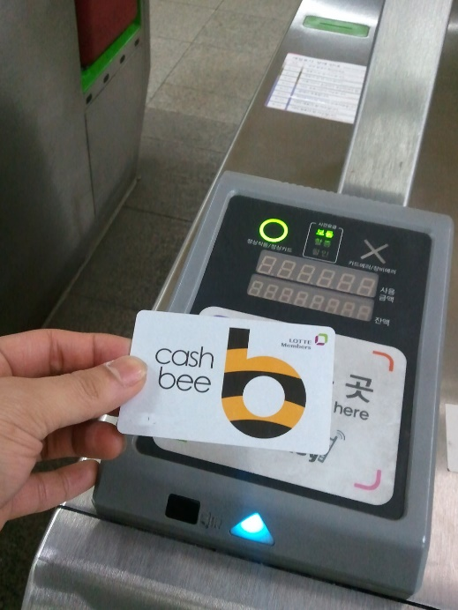
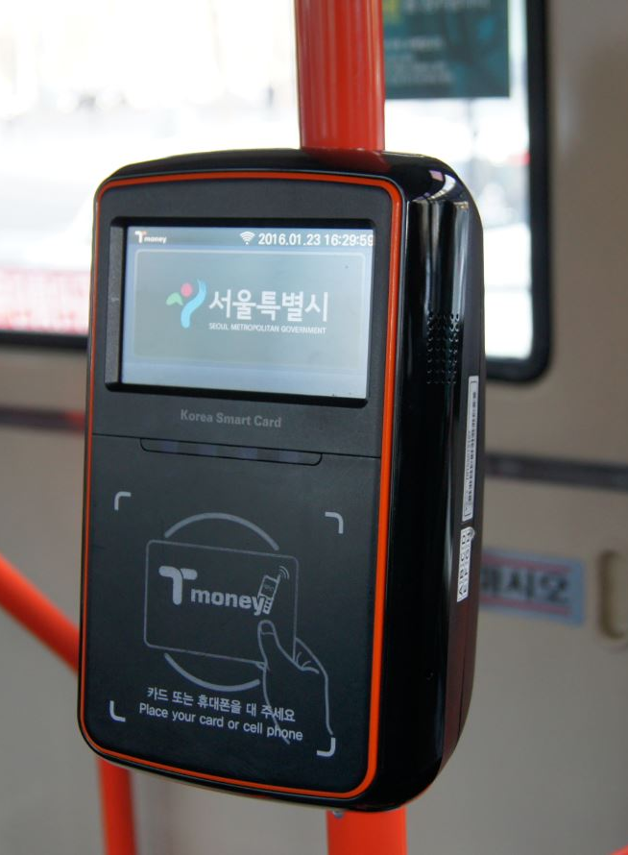
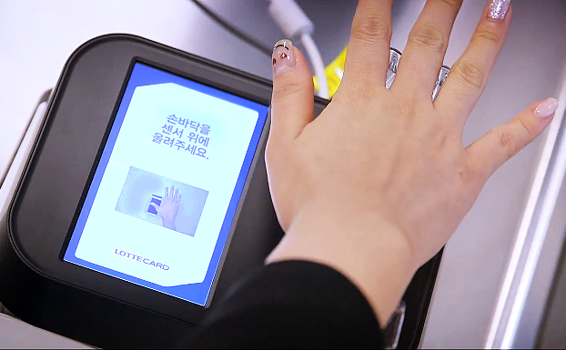
2
CHAPTER 2
적용할 수 있는 기술 또는 원리
버스, 지하철 교통카드 단말기에 정맥 인식도 이용할 수 있도록 단말기센서에 기능을 추가!

Slide 11
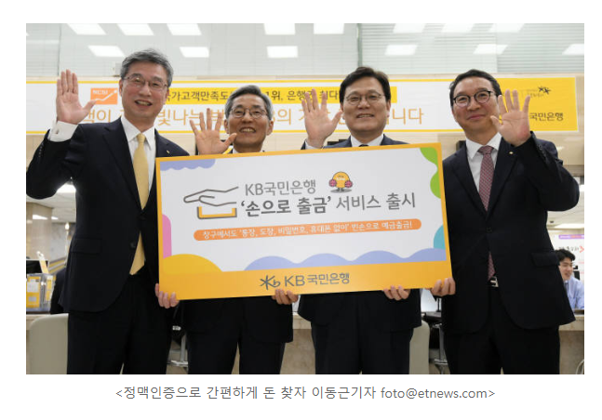
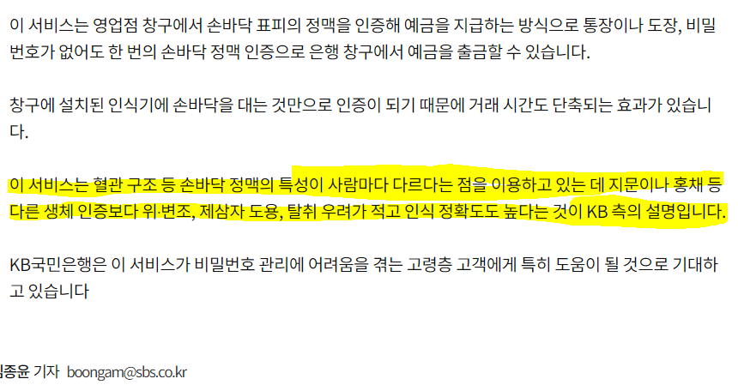
2
CHAPTER 2
볼 수 있는 기대 효과
보안적인 측면

Slide 12
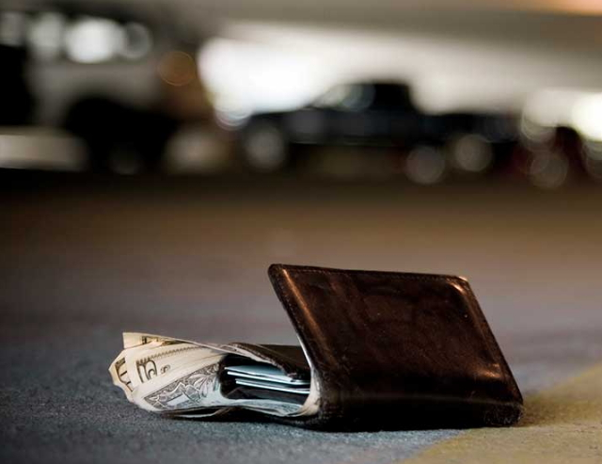
2
CHAPTER 2
볼 수 있는 기대 효과
2. 편리성에서의 측면
3. 보편적인 측면

Slide 13
2
CHAPTER 2
문제점 ?
온도, 습도, 위치에 따른 인식에 불안정하다.
2. 전염병과 관련된 피해가 생길수도 있다.
3. 전국적으로 기기를 교체하는데 있어서 구축 비용의 부담이 생길 수 있다.

Slide 14
참고자료
https://post-phinf.pstatic.net/MjAxNzAyMDFfMTcw/MDAxNDg1OTE0ODgyNjk1.haddN-_Bm47UxP1tj8pV8XONCWTxMWiC6wJwEuzfsycg.qCMtuJwEnupm1ka7oPT4vadZujQ-PxvjNn9UWxx64qgg.JPEG/IlVoPBM4KLMcBtwJhjlCg7MHJud4.jpg
https://www.youtube.com/watch?v=dERcBGqEKDE
http://www.jinjunews.co.kr/news/photo/201708/122_78_5232.jpg
http://www.dt.co.kr/contents.html?article_no=2019041502100658029001&ref=naver

Slide 15
Q & A ?

